Slide 1

برمجة المبتدئين
لنتعلم معاً
مستشعر (حساس) الصوت NXT
التعريب: د. أحمد المالح

Slide 2
الأهداف الدراسية:
معرفة كيفية استخدم مستشعر (حساس) الصوت مع برنامج EV3
متطلبات معرفيه: بلوك الاختيار

Slide 3
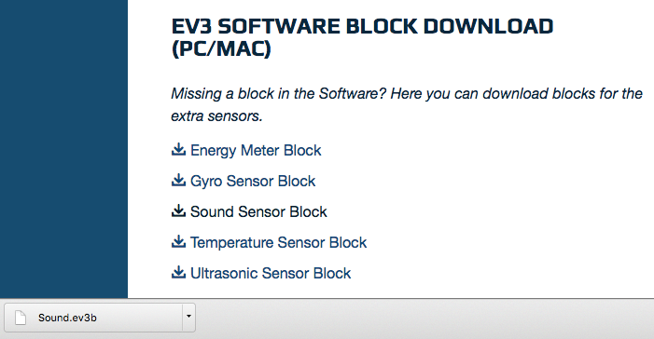
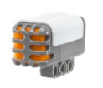

تحميل بلوك الصوت
يتوفر بلوك الصوت للتحميل من موقع شركة ليغو :
http://www.lego.com/en-us/mindstorms/downloads
تحميل البلوك باستخدام استيراد بلوكات المضافة دروس المبتدئين

Slide 4
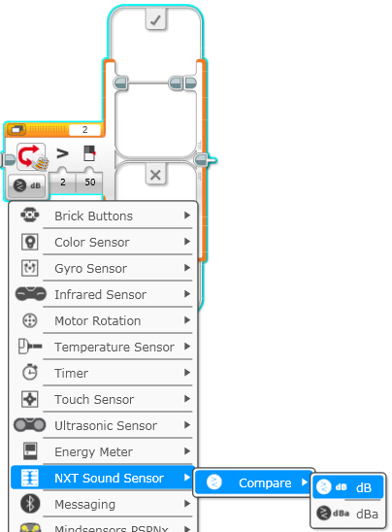
اختيار – حساس صوت NXT
نمط المقارنه
dB
مستوى الصوت، نسبي
dBa
مستوى الصوت، معدلة لحساسية سمع الانسان ، بعدها تسقط الى النسبة
المصدر: EV3 Help Menu

Slide 5
تحدي حساس الصوت
أكتب برنامج “Celebration” بحيث تتغير سرعة حركة الروبوت اسرع أو ابطء بالاعتماد على مستوى الصوت
مساعدة
اختيار – سوف نستخدم بلوك حساس الصوت NXT
يمكنك استعمال dB اوdBa في هذا التحدي

Slide 6
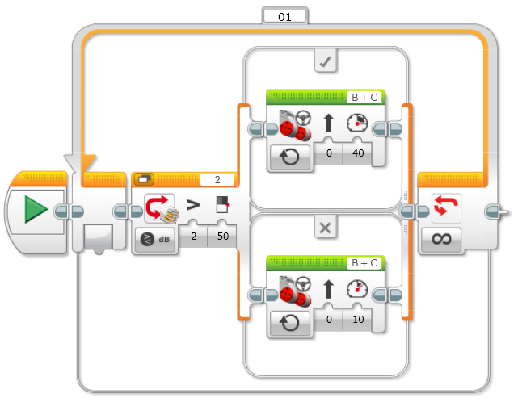
حل التحدي
يتحرك الى الامام بسرعة عندما يكون مستوى الصوت عال (>50)
يتحرك الى الامام ببطء عندما يكون مستوى الصوت منخفض (<50)

Slide 7
ائتمانات
صممت هذه الدروس التعليمية من قبل سانجي سهشان و ارفيند سهشان
This tutorial was created by Sanjay Seshan and Arvind Seshan
يوجد العديد من الدروس على الموقع www.ev3lessons.com
More lessons at www.ev3lessons.com
قام بتعريب هذا العمل الدكتور أحمد المالح، البريد الإلكتروني: ahmad.maleh@gmail.com
تم هذا العمل ضمن التراخيص اللاتجارية
Creative Commons Attribution-NonCommercial-ShareAlike 4.0 International License.

